Slide 1
КАК ПРЕДСТАВИТЬ сведения о доходах, расходах, об имуществе и обязательствах имущественного характера в 2019 году
ПАМЯТКА
для депутатов представительных органов
СЕЛЬСКИХ ПОСЕЛЕНИЙ
Ханты-Мансийского автономного округа – Югры

Slide 2
Сведения о доходах, расходах, об имуществе и обязательствах имущественного характера (далее - сведения)
представляются депутатами представительных органов
сельских поселений Губернатору
Ханты-Мансийского автономного округа – Югры
Уполномоченным на прием сведений является
Департамент государственной гражданской службы и кадровой политики Ханты-Мансийского автономного округа – Югры
(г.Ханты-Мансийск, ул.Комсомольская, д.31)

Slide 3
В ОТНОШЕНИИ КОГО ДЕПУТАТЫ ПРЕДСТАВЛЯЮТ СВЕДЕНИЯ? - в отношении СЕБЯ;
- в отношении СУПРУГИ (СУПРУГА);
- в отношении каждого НЕСОВЕРШЕННОЛЕТНЕГО РЕБЕНКА
(если Вы являетесь опекуном (попечителем), усыновителем несовершеннолетнего ребенка,
то сведения в отношении данного ребенка подлежат представлению)
_________________________________________________________________________________________________________________
В КАКИЕ СРОКИ ПРЕДСТАВЛЯЮТСЯ СВЕДЕНИЯ?
Лицо, замещающее муниципальную должность депутата представительного органа сельского поселения и осуществляющее свои полномочия на непостоянной основе, представляет указанные сведения В ТЕЧЕНИЕ ЧЕТЫРЁХ МЕСЯЦЕВ СО ДНЯ ИЗБРАНИЯ ДЕПУТАТОМ, передачи ему вакантного депутатского мандата или прекращения осуществления им полномочий на постоянной основе, а также за каждый год, предшествующий году представления сведений (отчётный период), в случае совершения в течение отчётного периода сделок, предусмотренных частью 1 статьи 3 Федерального закона от 03.12.2012 № 230-ФЗ «О контроле за соответствием расходов лиц, замещающих государственные должности, и иных лиц их доходам».
Внимание! В случае обнаружения ошибок или неточностей Вы вправе представить уточнённые сведения в течение одного месяца после окончания срока представления сведений

Slide 4
Ежегодно в сроки, установленные для представления сведений необходимо представлять сведения о своих расходах, а также о расходах своих супруги (супруга) и несовершеннолетних детей в случае совершения сделок по приобретению земельного участка, другого объекта недвижимости, транспортного средства, ценных бумаг, акций (долей участия, паёв в уставных (складочных) капиталах организаций), совершенной депутатом, его супругой (супругом) и (или) несовершеннолетними детьми в течение календарного года, предшествующего году представления сведений, если общая сумма таких сделок превышает общий доход данного лица и его супруги (супруга) за три последних года, предшествующих отчётному периоду.
В случае, если в течение отчётного периода такие сделки не совершались, указанное лицо сообщает об этом Губернатору Ханты-Мансийского автономного округа - Югры в порядке, установленном законом субъекта Российской Федерации. Форма и порядок предоставления указанного сообщения будет доведена дополнительно после внесения соответствующих изменений в законодательство автономного округа.

Slide 5
В КАКОЙ ФОРМЕ ПРЕДСТАВЛЯТЬ СВЕДЕНИЯ ?
Форма справки о доходах, расходах, об имуществе и обязательствах имущественного характера утверждена Указом Президента Российской Федерации от 23.06.2014 № 460
и является унифицированной для всех лиц, обязанных представлять сведения.
Заполнять справку необходимо с использованием специального программного обеспечения «Справки БК», которое доступно для скачивания на сайте Президента Российской Федерации по адресу: http://www.kremlin.ru/structure/additional/12
При заполнении в ПО «Справки БК» личной подписью заверяется только последний лист справки.
Информация о форме предоставления сведений в случае отсутствия сделок, общая сумма которых превышает общий доход данного лица и его супруги (супруга) за три последних года, предшествующих отчётному периоду будет доведена дополнительно.

Slide 6
ВНИМАНИЕ! Прежде чем начать заполнять форму справки Вам необходимо ознакомиться с подробными Методическими рекомендациями Минтруда России по вопросам представления сведений и заполнения соответствующей формы справки, которые размещены на официальном сайте Департамента государственной гражданской службы и кадровой политики Ханты-Мансийского автономного округа – Югры (https://depgs.admhmao.ru/) в разделе «Актуально: Как представить сведения о доходах..» - «Информация для депутатов, глав..» или на официальном сайте Минтруда России: https://rosmintrud.ru/ministry/programms/anticorruption/9/5

Slide 7
ДОКУМЕНТЫ, НЕОБХОДИМЫЕ ДЛЯ ЗАПОЛНЕНИЯ ТИТУЛЬНОГО ЛИСТА СПРАВКИ
Паспорт
Свидетельство о рождении ребенка
СНИЛС

Slide 8
Титульный лист

Slide 9
ДОКУМЕНТЫ, НЕОБХОДИМЫЕ ДЛЯ ЗАПОЛНЕНИЯ РАЗДЕЛА 1 «СВЕДЕНИЯ О ДОХОДАХ»
Справка 2-НДФЛ (необходимо получить в бухгалтерии всех организаций, где выполнялась работа за отчетный год);
Справки из банков и иных кредитных организациях о доходах от вкладов;
Справки о доходах от ценных бумаг и долей участия в коммерческих организациях;
Справка с Пенсионного фонда РФ о начислении пенсии
Иные документы (гражданско-правовые договоры, налоговые декларации ИП, справки из учебных заведений о стипендии, справки из Фонда социального страхования о выплатах по больничному листу более 3 дней и за отчетный год и т.д.)
Внимание!
На официальном сайте Федеральной налоговой службы www.nalog.ru в «Личном кабинете налогоплательщика» Вы имеете возможность получить информацию о начисленном Вам в отчетном году доходе. Для этого Вам необходимо лично обратиться в ведомство и получить логин и первичный пароль для входа в личный кабинет.

Slide 10
РАЗДЕЛ 1 «СВЕДЕНИЯ О ДОХОДАХ»

Slide 11
ДОКУМЕНТЫ, НЕОБХОДИМЫЕ ДЛЯ ЗАПОЛНЕНИЯ РАЗДЕЛА 2 «СВЕДЕНИЯ О РАСХОДАХ»
Договор купли-продажи недвижимого имущества, транспортного средства, ценных бумаг или акций (долей участия, паев в уставных (складочных) капиталах организации
Договор участия в долевом строительстве
Выписка из ЕГРП

Slide 12
РАЗДЕЛ 2 «СВЕДЕНИЯ О РАСХОДАХ»

Slide 13
ДОКУМЕНТЫ, НЕОБХОДИМЫЕ ДЛЯ ЗАПОЛНЕНИЯ РАЗДЕЛА 3 «СВЕДЕНИЯ ОБ ИМУЩЕСТВЕ»
Свидетельство о государственной регистрации права собственности или выписка из ЕГРП
Договоры купли-продажи, участия в долевом строительстве, мены, дарения, свидетельство о праве на наследство, решение суда или администрации
Паспорт транспортного средства, свидетельство о регистрации транспортного средства
ВНИМАНИЕ!
В случае отсутствия документов рекомендуется обратиться в Управление Росреестра по ХМАО-Югре (недвижимое имущество), Управление ГИБДД по ХМАО-Югре или его территориальные подразделения (транспортные средства).
Сведения о наличии имущества также можно уточнить в «Личном кабинете налогоплательщика».

Slide 14
ПОДРАЗДЕЛ 3.1 НЕДВИЖИМОЕ ИМУЩЕСТВО

Slide 15
ПОДРАЗДЕЛ 3.2. ТРАНСПОРТНЫЕ СРЕДСТВА

Slide 16
ДОКУМЕНТЫ, НЕОБХОДИМЫЕ ДЛЯ ЗАПОЛНЕНИЯ РАЗДЕЛА 4 «СВЕДЕНИЯ О СЧЕТАХ В БАНКАХ И ИНЫХ КРЕДИТНЫХ ОРГАНИЗАЦИЯХ»
Справки из банка (банков) с информацией обо всех открытых счетах:
счета зарплатных карт (в том числе с предыдущих мест работы);
счета, открытые для начисления пенсии;
сберегательные книжки, вклады;
счета, на которых отсутствуют денежные средства или имеется отрицательный остаток; --счета, открытые для погашения кредита;
ссудные и металлические счета
Внимание!
Банковские счета закрываются только по заявлению владельца счета.
Если действие банковской карты закончилось или Вы полностью погасили кредитную задолженность, то счет автоматически не закрывается.
Для решения вопроса по закрытию счета Вам необходимо обратиться в банк.

Slide 17
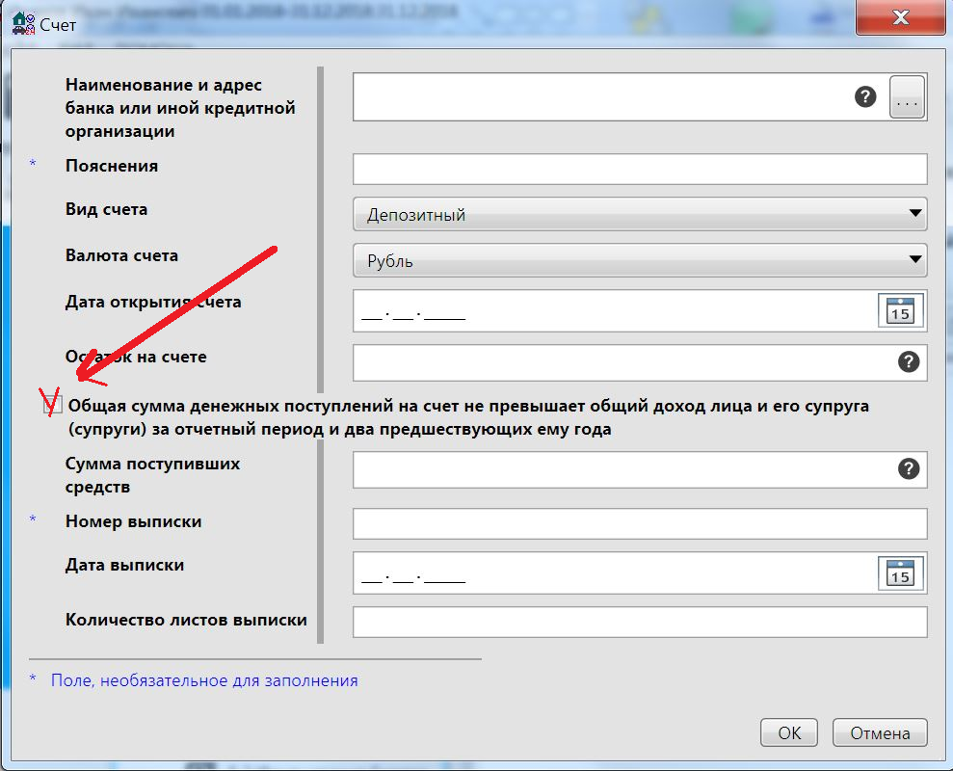
РАЗДЕЛ 4. СВЕДЕНИЯ О СЧЕТАХ В БАНКАХ И ИНЫХ КРЕДИТНЫХ ОРГАНИЗАЦИЯХ

Slide 18
Адрес и наименование банка

Slide 19
ДОКУМЕНТЫ, НЕОБХОДИМЫЕ ДЛЯ ЗАПОЛНЕНИЯ РАЗДЕЛА 5 «СВЕДЕНИЯ О ЦЕННЫХ БУМАГАХ»
Сведения о ценных бумагах можно получить:
на официальном сайте общества или в информационных письмах, которые рассылаются акционерам;
путем личного обращения или письменных запросов в акционерное общество ;
в регистрационных компаниях, ведущих реестры акционерных обществ
ВНИМАНИЕ!
Если Вы владеете ценными бумагами, акциями и т.п., получаете доход, то информация о полученном доходе должна быть отражена в разделе 1 «Сведения о доходах» в строке 5 «Доход от ценных бумаг и долей участия в коммерческих организациях»

Slide 20
Подраздел 5.1. Акции и иное участие в коммерческих организациях и фондах

Slide 21
Подраздел 5.2. Иные ценные бумаги

Slide 22
ДОКУМЕНТЫ, НЕОБХОДИМЫЕ ДЛЯ ЗАПОЛНЕНИЯ РАЗДЕЛА 6 «СВЕДЕНИЯ ОБ ОБЯЗАТЕЛЬСТВАХ ИМУЩЕСТВЕННОГО ХАРАКТЕРА»
Договор аренды;
Договор социального найма;
Документы пожизненного наследуемого владения;
Кредитный договор;
Договор финансовой аренды (лизинг), договор займа;
Договор финансирования под уступку денежного требования;
Договор поручительства;
Договор участия в долевом строительстве
ВНИМАНИЕ!
В подразделе 6.1. «Объекты недвижимого имущества, находящиеся в пользовании» необходимо указывать только те объекты, которые в действительности находятся в Вашем пользовании или в пользовании членов Вашей семьи, но не принадлежащие на праве собственности.
В подразделе 6.2.«Срочные обязательства финансового характера» указывается только финансовые обязательства на сумму равную или превышающую 500 000 рублей.

Slide 23
Подраздел 6.1. Объекты недвижимого имущества, находящиеся в пользовании

Slide 24
Подраздел 6.2. Срочные обязательства финансового характера

Slide 25
Раздел 7 Сведения о недвижимом имуществе, транспортных средствах и ценных бумагах, отчужденных в течение отчетного периода в результате безвозмездной сделки

Slide 26
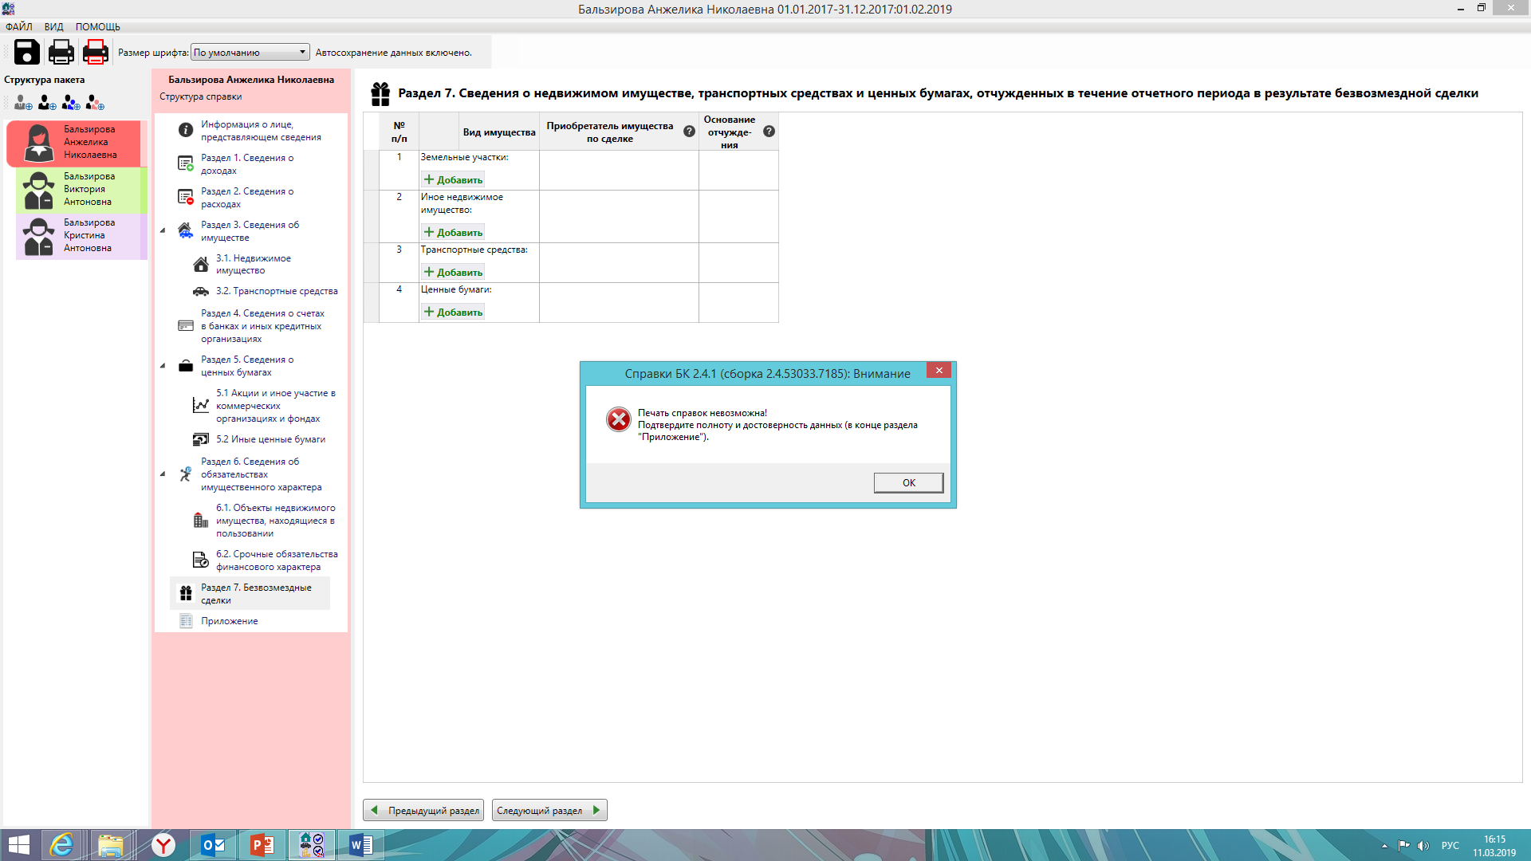
Печать справки

Slide 27
По вопросам, возникающим в ходе заполнения сведений,
Вы можете обратиться за консультацией
в отдел профилактики коррупционных и иных правонарушений
Департамента государственной гражданской службы и кадровой политики Ханты-Мансийского автономного округа – Югры
по телефонам: 8 (3467) 32-31-47, 32-31-49, 32-31-51
либо отправить вопрос на адрес электронной почты: depgs@admhmao.ru

Slide 28
ОБРАЩАЕМ ВАШЕ ВНИМАНИЕ,
ЧТО ЗАПОЛНЕННЫЕ СПРАВКИ СОДЕРЖАТ
ПЕРСОНАЛЬНЫЕ СВЕДЕНИЯ!
К справке необходимо приложить СОГЛАСИЯ на обработку персональных данных лица и супруги(а) лица, замещающего муниципальную должность в органе местного самоуправления муниципального образования
Ханты-Мансийского автономного округа – Югры
Сведения представляются
в Департамент государственной гражданской службы и кадровой политики
Ханты-Мансийского автономного округа – Югры
лично
по адресу: г.Ханты-Мансийск, ул.Комсомольская, д.31 («Дом журналиста»), каб. 105,
с понедельника по пятницу с 09.00 ч. до 12.00 ч., с 14.00 ч. до 17.00 ч.
При невозможности представить сведения лично
рекомендуется направить их посредством почтовой связи по адресу:
628 011, г.Ханты-Мансийск, ул.Комсомольская, д.31
(для Департамента государственной гражданской службы и кадровой политики
Ханты-Мансийского автономного округа – Югры).
Также сведения можно направить с доверенным лицом, в том числе определенным в органе местного самоуправления муниципального образования (данное решение принимается органом местного самоуправления муниципального образования самостоятельно).
ВНИМАНИЕ!
Сведения, направленные посредством почтовой связи, считаются представленными в срок, если были сданы в организацию почтовой связи до 24 часов последнего дня срока, установленного для представления сведений.

